Slide 1




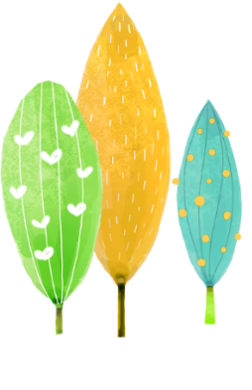




UBND QUẬN DƯƠNG KINH
TRƯỜNG TIỂU HỌC ANH DŨNG
TOÁN
Bài 13: Luyện tập chung (tiết 2)

Slide 2

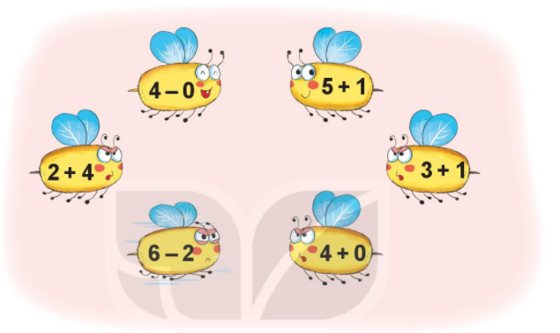
1
Nối (theo mẫu)
6
4

Slide 3

2
Số
?
3 +
4 +
?
?
2
1
10 –
8 –
?
5
?
5
3
5 +
2 +
?
?
0
3

Slide 4
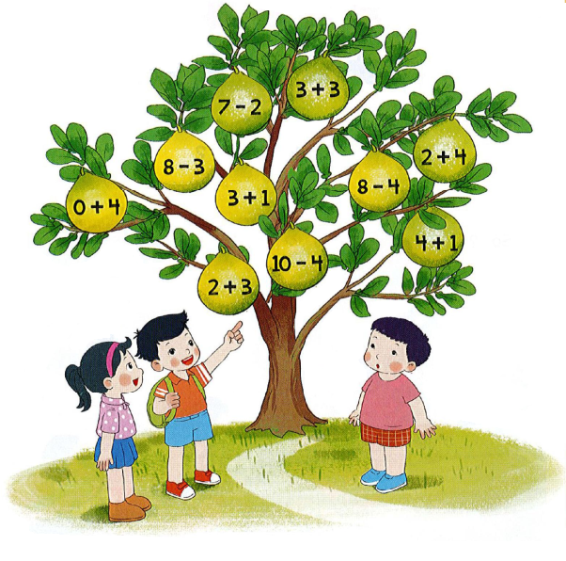
3
a) Tô màu đỏ vào các quả bưởi ghi phép tính có kết quả bằng 4, tô màu vàng vào các quả bưởi ghi phép tính có kết quả bằng 5, tô màu xanh vào các quả bưởi ghi phép tính có kết quả bằng 6.
b) Số quả bưởi màu nào nhiều nhất?
A. Đỏ B. Vàng C. Xanh

